Slide 1
My Bucket List
임선우

Slide 2
목차
UML …………………………………………… 3p
프로젝트 진행일정 …………………………… 4p
개발환경 ……………………………………… 5p
화면구현 ……………………………………… 6p
보완점 ………………………………………… 11p
2p

Slide 3

UML(Use Case Diagram)
목록보기
추 가
수 정
사용자
삭 제
3p

Slide 4
프로젝트 진행일정
 | 1일차 |  |  | 2일차 |  |  | 3일차
설계
요구사항 분석
기능구현
화면구현
테스트
4p

Slide 5
개발 환경
개발도구 …………… Visual Studio Code
기본언어 …………… Node JS
DBMS ……………… MongoDB
화면구현 …………… React, W3.CSS
5p

Slide 6
DBMS 설계(테이블구성)
5p

Slide 7
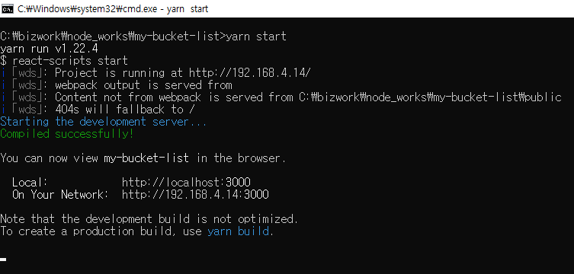
화면 구현(서버시작)
웹 화면 구현을 위한 서버 시작
Yarn start
6p

Slide 8
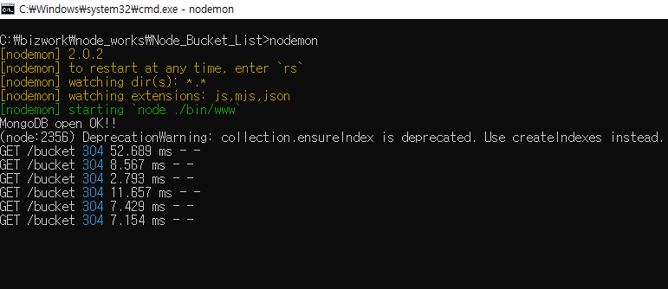
화면 구현(nodemon시작)
Mongo DB 연동하기 위한 nodemon
시작
7p

Slide 9
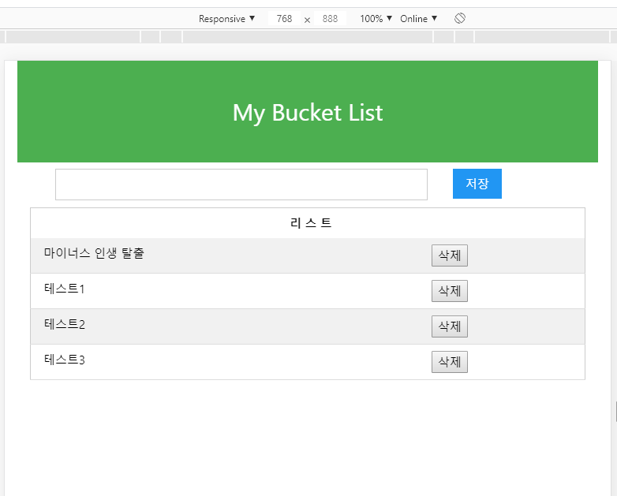

화면 구현(메인화면)
스마트폰 브라우저에 최적화된 UI
리스트에 목록 추가
8p

Slide 10
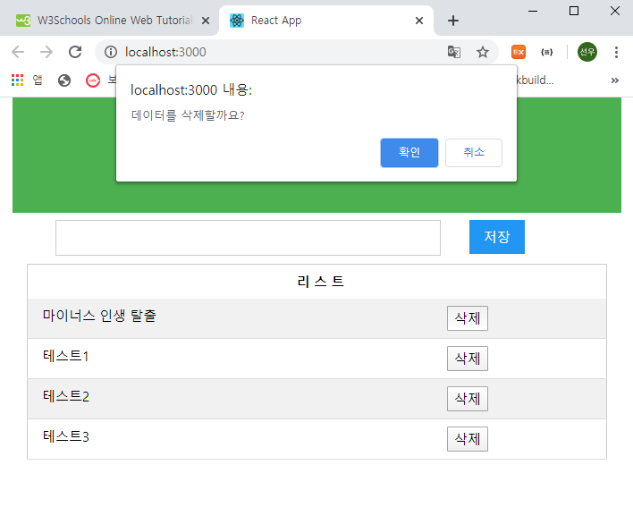
화면 구현(삭제화면)
삭제버튼 클릭하면 alert 창으로 재 확인
9p

Slide 11
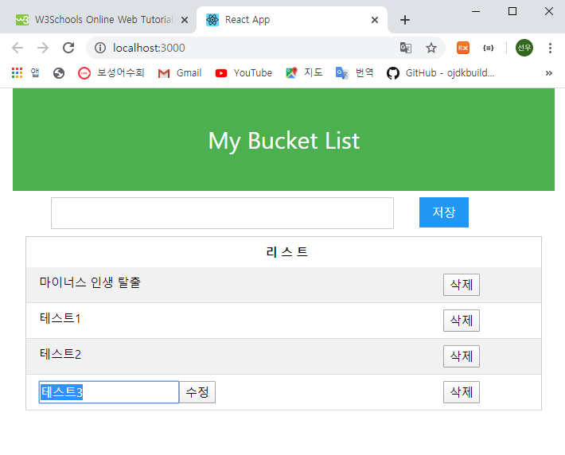
화면 구현(수정화면)
리스트 목록 클릭 하여 수정가능
10p

Slide 12
보완점
완료된 BucketList 를 표현 해주는 기능 구현
11p

Slide 13
감사합니다
GitHub:https://github.com/freeswoo/NodeJS/tree/master/my-bucket-list
GitHub:https://github.com/freeswoo/NodeJS/tree/master/Node_Bucket_List
12p

